Slide 1
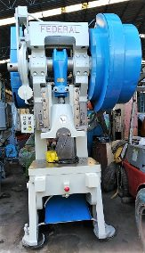
Partes y funcionamiento de una troqueladora.
Curso de troqueladores
Jorge Muñoz
Miguel a. García.

Slide 2
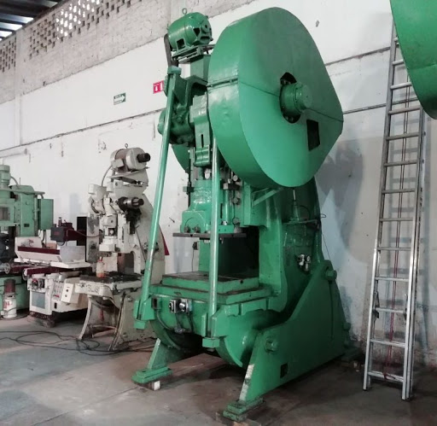
Que es una troqueladora?
Llamamos troqueladora a la máquina encargada de ejercer presión sobre un troquel o matriz para cortar un material. Ésta se puede ajustar a la altura deseada ya que todos los troqueles no tienen el mismo tamaño.

Slide 3
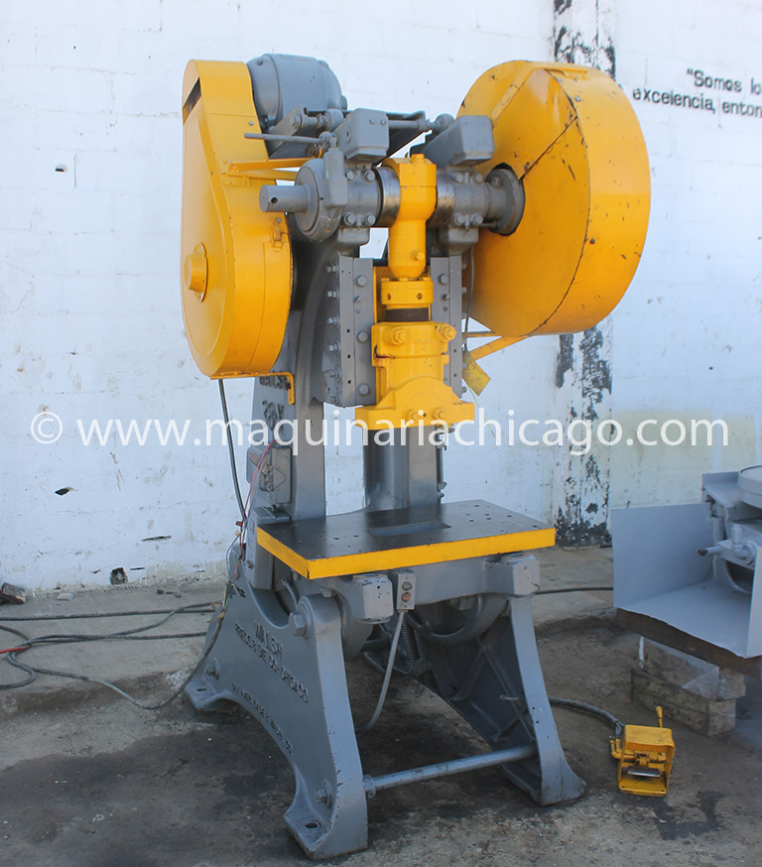
Cual es su funcionamiento?
Su funcionamiento es electro neumático, ya que la fuerza aplicada para cortar la realiza un cilindro neumático pero la señal que hace que la troqueladora actúe es eléctrica.

Slide 4
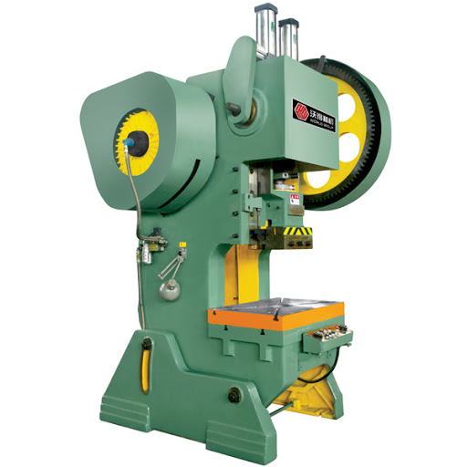
Además..
Las troqueladoras se componen de dos elementos básicos, la mesa donde se coloca el material que se quiere cortar. y la superficie móvil que actúa subiendo y bajando para aplicar el corte. El troquel se sitúa entre estos dos elementos y se mueve a mano intentando aprovechar la mayor cantidad de material posible en cada movimiento.

Slide 5
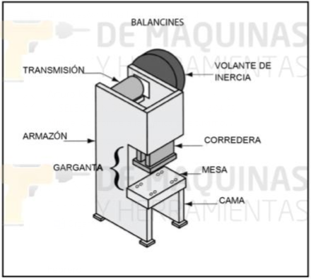
Partes de una troqueladora.
Volante
Carrera de la maquina
Punto muerto
Carro de maquina
Candado
Perico matraca
Mesa de la troqueladora
Tornillos para sujetar troqueles
Cojín
Tornillos para botar
Puente

